Slide 1
Сказочная Русь

Slide 2
Царевна – Лебедь
М.Врубель
Гармоническое соединение фантастического и реального видим и в картине "Царевна-Лебедь».
Композиция построена таким образом, что создается впечатление, будто мы заглянули в сказочный мир, где внезапно появляется и вот-вот исчезнет волшебная девушка-птица, плывущая к далекому таинственному берегу. Последние лучи солнца играют на нежном оперении, переливаясь радужными красками. Девушка оборачивается, тонкое, нежное лицо печально, загадочной грустью светятся глаза; в них щемящая тоска одиночества.

Slide 3
«Пан» М.Врубель
В картине "Пан» греческий бог превращается в русского лешего. Старый, морщинистый, с бездонными голубыми глазами, узловатыми, словно сучья, пальцами, он как будто возникает из замшелого пня. Фантастическую колдовскую окраску приобретает характерный русский пейзаж — безбрежные влажные луга, извилистая речушка, тонкие березки, застывшие в тишине опускающихся на землю сумерек, озаренные багрянцем рогатого месяца...

Slide 4
«Иван-царевич на сером волке» В.Васнецов
Сквозь мрачный зловещий лес мчит Серый Волк Ивана – царевича с Василисой Прекрасной. Не просто иллюстрация к знакомой с детства сказке, но и сказ о дружбе и товариществе, любви и верности. Так же картина полна оптимизма, ведь даже в таком мрачном лесу есть нежная цветущая яблонька.

Slide 5
«Алёнушка» В.Васнецов
Одно из лучших произведений художника, создающее сказочный образ сестрицы Алёнушки. Тёмный лес на втором плане, тёмная холодная вода подчёркивают печаль девушки, её беззащитность

Slide 6
«Баба Яга» В.М.Васнецов

Slide 7
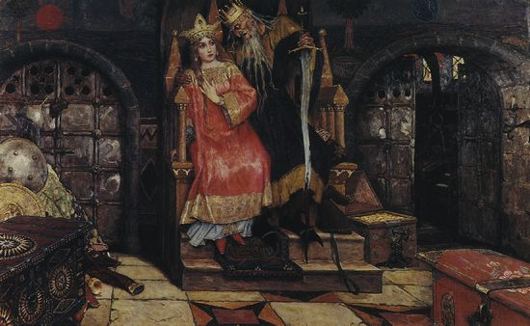
«Кащей Бессмертный» В.М.Васнецов

Slide 8
«Сирин и Алконост»В.Васнецов

Slide 9
«Три царевны подземного царства»
В.Васнецов

Slide 10
«Русалка» К.Васильев

Slide 11
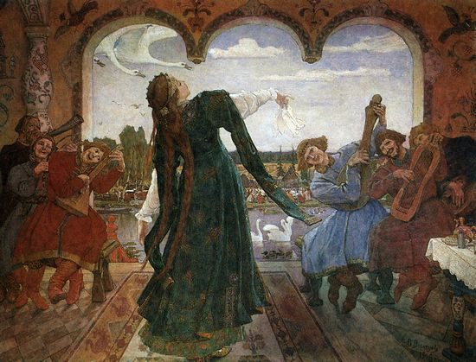
«Царевна – Лягушка» В.М.Васнецов

Slide 12
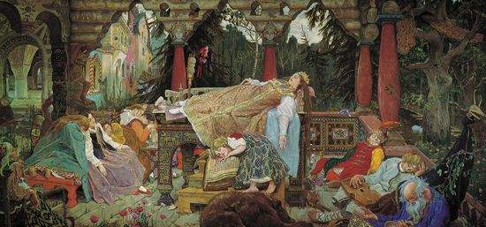
«Спящая Царевна» В.М.Васнецов

Slide 13
«Садко и морской царь» К.Васильев
Согласно новгородским былинам, гусляр Садко, игра которого полюбилась Морскому царю, бьется об заклад с
новгородскими купцами о том, что выловит рыбу «золотые перья» в Ильмень-озере, с помощью Морского царя выигрывает заклад и становится «богатым гостем». Садко
снаряжает торговые корабли, но те останавливаются в море: гусляр должен спуститься по жребию на морское дно. Оказавшись в палатах Морского царя, Садко играет для него, тот пускается в пляс, отчего волнуется море, гибнут мореплаватели.

Slide 14
«Ковёр-самолёт» В.Васнецов

Slide 15
Врубель Михаил Александрович
Врубель Михаил Александрович — один из замечательнейших русских художников
(1856 — 1910), сын офицера русской службы. Вследствие частых перемещений его отца, Врубель с детства испытал много новых впечатлений, живя попеременно в Омске, Астрахани, Петербурге, Саратове и опять в Петербурге. По окончании курса в Петербургском университете поступил в Академию Художеств.
В 1883 г. Приглашен в Киев для реставрации и росписи Кирилловской церкви. Исполненные здесь Врубелем работы, а также его декорации во Владимирском соборе принадлежат к лучшему, что создано в религиозной живописи за весь XIX в.
В 1884 г. поездка в Северную Италию оказала большое влияние на развитие его творчества.
В 1887 г. ему поручается исполнение фресок для Владимирского собора по эскизам, сделанным им частью еще ранее.
В том же году стал заниматься скульптурой и создал и в этой области замечательные произведения.
Осенью 1889 г. он переезжает в Москву, и тут начинается период его наиболее плодовитой работы

Slide 16
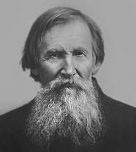
ВАСНЕЦОВ Виктор Михайлович
ВАСНЕЦОВ Виктор Михайлович (1848-1926), известный русский живописец .
Выходец из семьи сельского священника, первоначально обучался в духовной семинарии в Вятке, затем, увлекшись искусством, поступил в рисовальную школу при петербургском Обществе поощрения художеств. В 1868-75 совершенствует мастерство в петербургской Академии художеств.
Подъем общественного интереса к национальным древностям приводит к решительным сдвигам в творчестве художника. Обращаясь к темам фольклорной мифологии, он радикально реформирует русский исторический жанр, сочетая исторические реалии, воспроизведенные с археологической достоверностью, с волнующей атмосферой легенды.

Slide 17
Васильев Константин Алексеевич
Константин Алексеевич Васильев (1942-1976) - русский художник, творческое наследие которого насчитывает более 400 произведений живописи и графики: портреты, пейзажи, сюрреалистические композиции, картины былинного, мифологического и батального жанров.
Необыкновенное дарование, богатый духовный мир и полученное образование позволили Константину Васильеву оставить свой, ни с чем несравнимый, след в русской живописи. Его полотна легко узнаваемы
«Автопортрет»

